Slide 1
FOLLOW ME ON SOCIAL MEDIA
@drlin11
facebook.com/林曉凌

Slide 2
林曉凌 醫師 Eilleen Lin
國立台灣大學醫學系醫學士
國立台灣大學預防醫學研究所碩士
台大醫院家庭醫學部兼任主治醫師
IBALM營養治療認證
美國功能醫學院IFM臨床實踐培訓
瀚仕抗衰老醫學中心醫師

Slide 3
SHOP.COM | 美安台灣公司
^{每日精選營養素}
^{林曉凌 醫師}
© 2019 美安台灣公司版權所有
僅供內部教育訓練使用

Slide 4
健康的身體來自…
足夠的營養
健康的生活習慣

Slide 5
營養素之主要功能
功能
建構、維持與 修補組織
調節代謝與 生理機能
供給能量
能量營養素
碳水化合物
脂質
蛋白質
蛋白質
脂質
礦物質
維生素，植化素
礦物質
水
必需營養素人體無法合成，是食物中可被人體利用的化學物質
構成人體各組織所需要的材料，都是由食物中的營養素直接或間接轉換而成

Slide 6
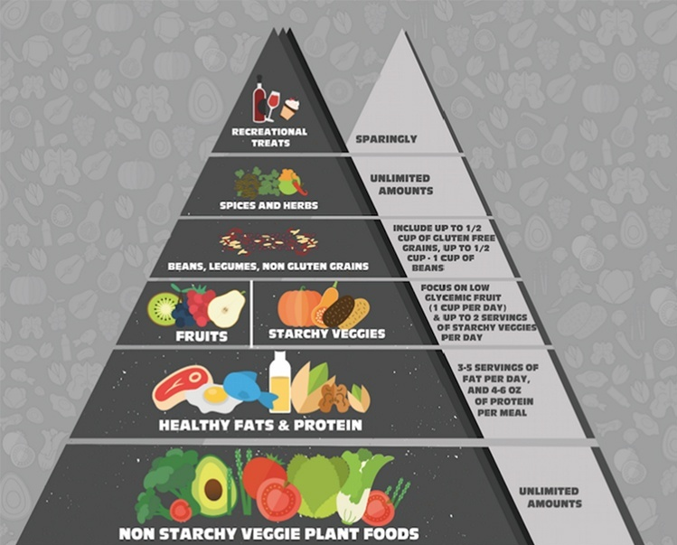
原始人蔬食
Pegan Diet
(paleo-vegan)

Slide 7
蔬果五七九、健康人人有

Slide 8
植化素 (Phytonutrients)
存在於蔬菜、水果、全穀類和其它植物性食品中
決定了植物的顏色、香氣與風味，也是植物健康生長的關鍵因素
依結構差異可分為五大類：
類胡蘿蔔素（carotenoids）
多酚類（polyphenols）
生物鹼（alkaloids）
含氮化合物（nitrogen-containing compound）
有機硫化合物（organosulfur compounds）

Slide 9
植化素的保健功能
研究顯示，攝取蔬菜、水果及全穀類可減低以下症狀的風險：
冠狀動脈及心血管疾病、中風、癌症、白內障、慢性阻塞性肺疾病、憩室炎和高血壓^{1、2、3}
植化素促進健康的機轉來自：
抗氧化活性⁴
支援人體的解毒酵素和免疫系統
對膽固醇和固醇類荷爾蒙的代謝有正面的影響⁵
1. Int J Epidemiol 1997;26:1-13. 4. Am J Clin Nutr 2003;78（3 suppl）: 517S -520S.
2. Proc Nutr Soc 2003;62:135-142. 5. Am J Clin Nutr 1999;70（3 suppl）: 475S -490S
3. J Am Diet Assoc2000;100:1511-1521.

Slide 10
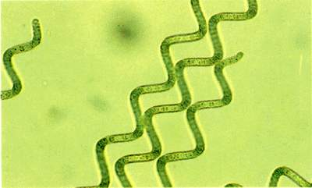
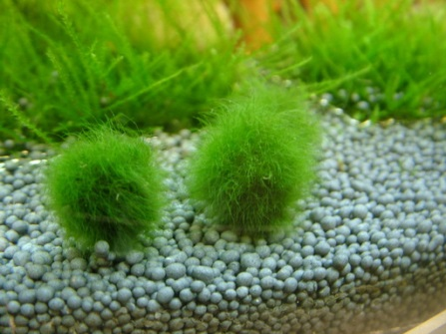
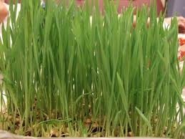
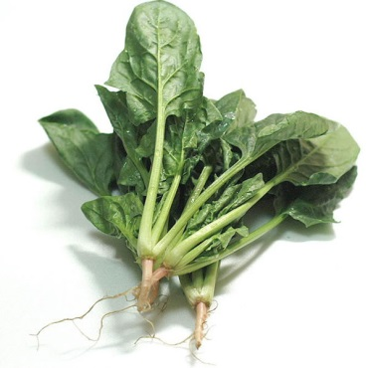
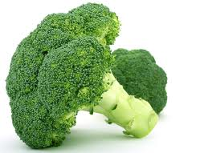
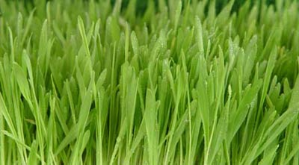
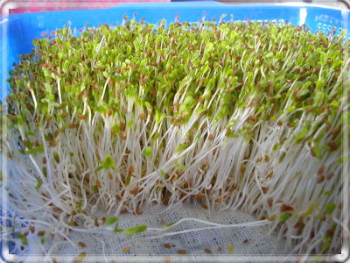
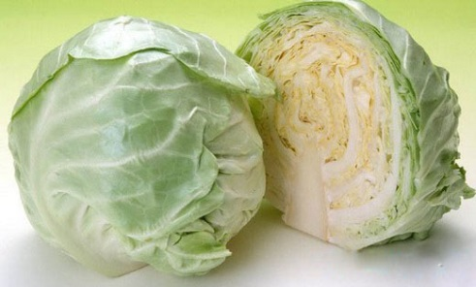
植化素的優良來源
螺旋藻
小麥草
苜蓿草
大麥草
綠藻
綠花椰菜
菠菜
高麗菜

Slide 11
螺旋藻營養密度高
螺旋藻是地球上營養密度最高的食物之一，富含多種維生素、礦物質（鈣、鎂、鋅、銅、錳等）、必需脂肪酸GLA（或稱為γ次亞麻油酸）
螺旋藻含有高量的植化素，包括葉綠素、藻藍素、蝦紅素、葉黃素、β-胡蘿蔔素，這些都是植物所製造出的天然抗氧化劑，具有增強免疫、抗菌、抗病毒等多種功效

Slide 12
多種重要的營養成份
葉綠素（Chlorophyll）
聚葡萄糖（Glucan）
大麥芽鹼（Hordenine）
藻膽蛋白（Phycobiliprotein）
綠藻生長因子（Chlorella Growth Factor，CGF）
有機硫配醣體（Glucosinolates）
異硫氰酸鹽（Isothiocyanate）……

Slide 13
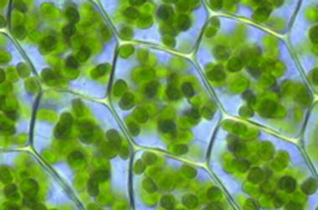
葉綠素
在光合作用中，葉綠素獲得太陽能後，進行多個新陳代謝的功能。由於葉綠素會吸收太陽能，所以又被稱為「液體陽光」
光合作用：
6CO₂ + 6H₂O → C₆H₁₂O₆ （葡萄糖） + 6O₂

Slide 14
葉綠素
◎主要功能： ＊ 促進人體排出毒素 ＊ 強化循環系統、腸胃系統、女性的生殖系統 ＊ 能中和體臭及作為天然除臭劑 ＊ 增強身體抵抗疾病的能力 ＊ 幫助控制體重
1. Food Chem Toxicol. 2012; 50(2): 341-352.
2. Life Sci. 2004 Apr 16;74(22):2739-47.
3. J Appetite. 2014 Oct;81:295-304.

Slide 15
有機硫化合物
有機硫配醣體(Glucosinolate)
芥藍、油菜、高麗菜、花菜等十字花科蔬菜特有的含硫成分。
包括：水溶性的異硫氰酸鹽、吲哚類…
J Nutr Cancer 2009; 55: 53-62.

Slide 16
營養的力量
維生素B2、B3
鎂、維生素C、維生素B2
維生素C
維生素B6、B12、B9
維生素B6
Notes:
Detox

Slide 17
鈣對身體的重要性
鈣離子對神經組織有特殊且重要的影響，如果血鈣離子濃度下降，神經組織會過度興奮，導致手足抽搐；另一方面，高血鈣抑制神經興奮。
鈣離子是機體各項生理活動不可缺少的離子。 它對於維持細胞膜兩側的生物電位，維持正常的神經傳導功能，維持正常的肌肉伸縮與舒張功能以及神經－肌肉傳導功能
https://www.amboss.com/us/knowledge/Disorders_of_calcium_balance

Slide 18
善用高品質高效營養品 幫助自己與家人更健康!!
~ 謝謝聆聽 ~
本簡報內容並未經台灣衛生福利部審查。
此處提及的產品（如有）無意作為診斷、治療或預防任何疾病之用。

